Slide 1
Особливості оцінювання навчальних досягнень учнів. Фіксація результатів навчання.
Оцінка по формулі: коли ШІ бачить більше, ніж просто відповідь
БЕРЗІНЬ ЛІЯ ВАЛЕНТИНІВНА,
учитель математики та інформатики
ОДЕСЬКОЇ ГІМНАЗІЇ №110

Slide 2
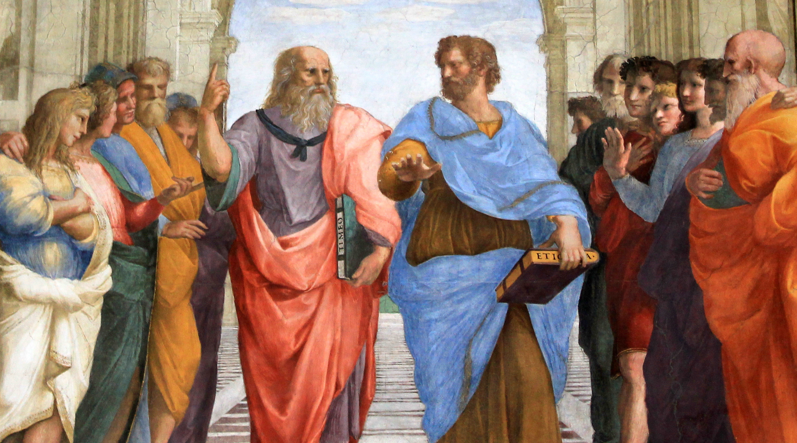
«Я не можу нікого нічому навчити.
Я можу лише змусити їх думати» — Сократ
«

Slide 3
Нормативна база оцінювання
9-11 класи – нормативні акти попередніх років:
Критерії оцінювання начальних досягнень учнів у системі загальної середньої освіти, затверджені наказом МОН України від 13.04.2011 № 329;
Орієнтовні вимоги оцінювання навчальних досягнень учнів з базових дисциплін у системі загальної середньої освіти, затверджені наказом МОН України від 21.08.2013 № 122.
5-8 класи:
Наказ МОН України (від 02.08.2024 № 1093)
Додаток до листа МОН України від 14.03.2025р. №1/4895-25 «Про окремі питання оцінювання результатів навчання».
В цьому додатку йдеться роз’яснення щодо окремих питань оцінювання результатів навчання відповідно до вимог Державного стандарту базової середньої освіти

Slide 4
Оцінювання результатів навчання учнів 5-8 класів (математика )- здійснюється відповідно до обов’язкових результатів навчання, визначених у Державному стандарті математичної освітньої галузі.)
Перерозподіл результатів у галузевих критеріях оцінювання:
Група результатів (ГР) | Походження з Держстандарту | Зміст
ГР1 | І + ІІ групи | Дослідження ситуацій та побудова математичних моделей
ГР2 | Частина ІV групи | Розв’язування математичних задач
ГР3 | ІІІ група | Інтерпретація та критичне осмислення результатів

Slide 5
Оцінювання результатів навчання учнів 5-8 класів (інформатика )-здійснюється відповідно до обов’язкових результатів навчання, визначених у Державному стандарті освітньої галузі «Інформатика».
Група результатів (ГР) | Походження з Держстандарту | Зміст
ГР1 | І група | Працює з інформацією, даними, моделями
ГР2 | ІІ група | Створює інформаційні продукти
ГР3 | ІІІ група | Працює в цифровому середовищі
ГР4 | IV група | Безпечно та відповідально працює з інформаційними технологіями

Slide 6

:
📘 Настільна книга педагога: Додаток до листа МОН №1/4895-25 (14.03.2025)
«Про окремі питання оцінювання результатів навчання»
Цей документ — не просто роз’яснення, а методичний дороговказ, який дає відповіді на найважливіші запитання щодо оцінювання відповідно до Державного стандарту базової середньої освіти
❓ Ключові питання, на які дає відповідь додаток:
Питання | Суть відповіді
Чому оцінювання має здійснюватися за групами результатів? | Щоб узагальнити поступ учнів і уникнути фрагментарності. Групи об’єднують споріднені результати
Як спланувати поточне та формувальне оцінювання? | Орієнтуємось на модельні програми. Визначаємо етапи, тип оцінювання, фіксуємо в календарному плані.
Як вивести семестрову оцінку? | Узагальнюємо результати за кожною групою. Виводимо 3–4 оцінки замість десятків окремих.
Як вивести річну оцінку та скоригувати семестрову? | Аналізуємо динаміку, враховуємо формувальне оцінювання, коригуємо за потреби.

Slide 7



Види оцінювання результатів навчання.
📌Основні види
Поточне оцінювання :
Відображає щоденну навчальну активність;
Допомагає виявити рівень засвоєння матеріалу на кожному етапі.
Формувальне оцінювання :
Інтерактивне оцінювання прогресу учня протягом навчального року;
Спрямоване на виявлення потреб учня та адаптацію навчального процесу;
Відповідає цілям і завданням конкретного предмета
Самооцінювання Учень аналізує власні досягнення, формує навички рефлексії
Взаємооцінювання Учні оцінюють роботу одне одного, розвиваючи критичне мислення та емпатію
Інструментальне оцінювання Використання карток, шкал, щоденника спостережень, портфоліо тощо

Slide 8

📊 Підсумкове оцінювання: логіка, гнучкість, відповідність стандарту
Мета підсумкового оцінювання
🕒 Коли і як проводиться?
Здійснюється періодично (семестр, рік, тематичний блок);
Може охоплювати одну, кілька або всі групи результатів;
Кількість і час проведення визначає вчитель самостійно.
Об’єктивно спів віднести фактичні результати навчання учнів з обов’язковими (очікуваними) результатами, визначеними Державним стандартом або модельною навчальною програмою за певний період.

Slide 9
🧩Формати підсумкових робіт
Оцінювання здійснюється за групами результатів, відповідно до Критеріїв оцінювання за освітніми галузями, з урахуванням різних форм і видів навчальної діяльності.
📌Важливо знати:
Якщо учень/учениця пропустив(-ла) підсумкову роботу, вчитель/-ка може врахувати поточні оцінки, виставлені за відповідними групами результатів.
Формат | Опис
Комплексна робота | Охоплює всі групи результатів навчання
Окремі роботи | Для кожної групи результатів окремо

Slide 10
📘Підсумкове та державне оцінювання: ключові положення
🧮Річна оцінка
Підсумкове оцінювання за рік не проводиться;
Річна оцінка виставляється на основі оцінок за І та ІІ семестри;
Вона не обов’язково є середнім арифметичним і має враховувати:
  Динаміку особистих досягнень учня;
  Якість засвоєння матеріалу;
  Особливості навчального процесу.
📋 Фіксація результатів
Оцінки за семестри та рік вносяться до:
Класного журналу;
Свідоцтва досягнень.
🎓ДПА
Результати ДПА фіксують у:
Класному журналі;
Додатку до Свідоцтва про здобуття базової середньої освіти

Slide 11
Заповнення класного журналу
💻 Електронні класні журнали: нормативна основа та практичне ведення
📚 Нормативні документи для ведення журналів
Сьогодні ми працюємо з електронними журналами.
Відповідно до наказу МОН України від 08.08.2022 «Про ведення ділової документації в закладах загальної середньої освіти в електронній формі»
Електронна форма — офіційна. Вимоги до заповнення сторінок залишаються незмінними, як у паперовому варіанті;
Застосовується для всіх класів: 5–11
Класи | Документ
9-11 класи | 🗂️ Наказ МОН № 496 від 03.06.2008
«Про затвердження Інструкції з ведення класного журналу учнів 5–11(12)-х класів»
5-8 класи | 📄 Лист МОН № 463/11-10 від 28.10.2022

Slide 12
📝Заповнення класного журналу: оцінювання результатів навчання
Оцінювання
📌 Нормативна основа
📊Поточні та підсумкові оцінки
Виставляються впродовж семестру у колонки з датою вгорі.
Поточних оцінок має бути дві або більше.
Підсумкових оцінок — одна або більше за кожною групою результатів.
🧮Особливості фіксації оцінок
→ у нижній частині сторінки — позначка ГР/ПР (група результатів / підсумкова робота).
→ при комплексній роботі — окремі оцінки за кожною групою під однією датою.
Електронний журнал NZ.UA:
→ індекси груп результатів зазначаються в розділі дат (у колонках),
→ нижня частина сторінки не використовується для позначок
Оцінювання здійснюється відповідно до Додатку №2 до наказу МОН України від 02.08.2024 № 1093 «Про затвердження рекомендацій щодо оцінювання результатів навчання».
📌Семестрове оцінювання
Фіксується в окремій колонці без дати з написом: «I семестр» / «II семестр»
Здійснюється за 12-бальною шкалою (оцінки від 1 до 12).
У разі неатестації — запис: н/а.

Slide 13
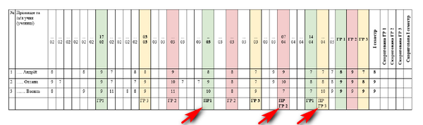
Приклад заповнення класних журналів

Slide 14
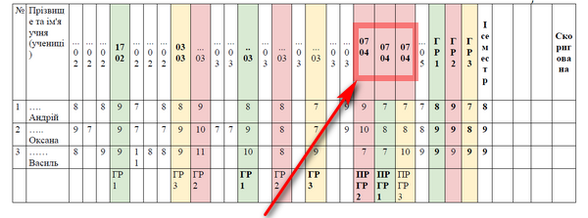
ЗАПОВНЕННЯ КЛАСНИХ ЖУРНАЛІВ

Slide 15
Заповнення класних журналів
Хочу звернути Вашу увагу на декілька моментів, які зустрічаються у нашій роботі
Приклад:
Урок:
Учень отримав поточну оцінку за групу результатів "Розв'язує математичні задачі".
Журнал:
В колонці з датою вчитель виставляє оцінку і внизу колонки пише "ГР2".
Тематична робота:
Учень написав роботу, яка охоплює дві групи результатів.
Журнал:
Внизу сторінки в колонці з датою вчитель може поставити оцінку та написати "ГР1/ГР2" або "ГР1+ГР2".

Slide 16
Заповнення класних журналів
Як фіксувати оцінки:
1. Позначення груп результатів:
  Внизу сторінки журналу в колонці з датою вчитель вказує індекс групи результатів (наприклад, ГР1, ГР2), яка була оцінена на уроці.
2. Поточне оцінювання:
  Якщо виставляється поточна оцінка за певною групою результатів, її записують в колонку з датою, а внизу колонки додають позначку ГР/ПР. Однак МОН наголошує на тому, що оцінювання всіх груп результатів з окремою фіксацією у журналі на одному уроці не є доцільним та обов'язковим.
3. Тематичне оцінювання:
  Кожна тематична оцінка позначається індексом однієї або кількох груп результатів.

Slide 17
ЗАПОВНЕННЯ КЛАСНИХ ЖУРНАЛІВ
4. Підсумкове оцінювання:
Оцінки виставляються в нижній частині сторінки журналу з позначенням відповідного індексу групи результатів.
5. Оцінка за зошит:
Фіксується в окремій колонці без дати і не впливає на результати семестрового оцінювання.
6. Скориговане оцінювання:
Результати скоригованого оцінювання виставляються в окремі стовпці поруч із семестровими за групами результатів.
Пояснення https://nus.org.ua/2024/10/09/yak-zapovnyuvaty-zhurnal-i-vystavlyaty-otsinky-za-grupamy-rezultativ-perekazuyemo-golovne-z-vebinaru-mon-pro-novi-rekomendatsiyi-otsinyuvannya-uchniv-5-9-h-klasiv/

Slide 18

Цифровий інструмент педагога
ШІ в освіті – не заміна, а підсилення
💬 «Технології самі по собі нічого не змінюють. Але в руках освітян — вони здатні бачити глибше.»
— Ерік Шінігер (експерт з ціфрової трансформації в освіті, США)
💬 «Технології — це дзеркало мислення. Вони показують не лише результат, а й шлях до нього.»
— Ерік Брайсон(експерт з освітніх іновацій, Канада)
💬 «Штучний інтелект не замінює вчителя. Він лише допомагає бачити те, що раніше було прихованим»
- Лія Берзінь (вчитель математики та інформатики)

Slide 19
Чому штучний інтелект важливий у викладанні математики і не тільки?
  Сучасні технології у сферу освіти.
  Вчителі перевантаження:
  готувати різнорівневі завдання,
  адаптувати матеріали під учнів,
  створювати контрольні роботи.
  ШІ може автоматизувати ці процеси та допомогти зробити навчання більш персоналізованим.

Slide 20

Знайомтесь!
🧮 Генерувати тести та завдання з різними рівнями складності
📈 Аналізувати відповіді учнів, враховуючи не лише правильність, а й логіку розв’язання
🧠 Створювати рубрики оцінювання, які враховують процес мислення, а не лише кінцевий результат
⏱️ Економити час педагога — автоматизація рутинних завдань дозволяє зосередитись на індивідуальній підтримці учнів
Magic School AI — це платформа, створена спеціально для освітян, яка пропонує понад 60 інструментів на основі штучного інтелекту. У контексті математики вона дозволяє:

Slide 21
Оцінка по формулі: коли ШІ бачить більше, ніж просто відповідь
Magic School допомагає побачити не просто «5+3=8», а як учень мислить, які стратегії обирає, і де саме потребує підтримки.
Наприклад:
«Учень розв’язує задачу на пропорції. Magic School аналізує не лише відповідь, а й пояснення, виявляючи, що учень має труднощі з розумінням відношень — і пропонує адаптоване завдання для закріплення.»

Slide 22
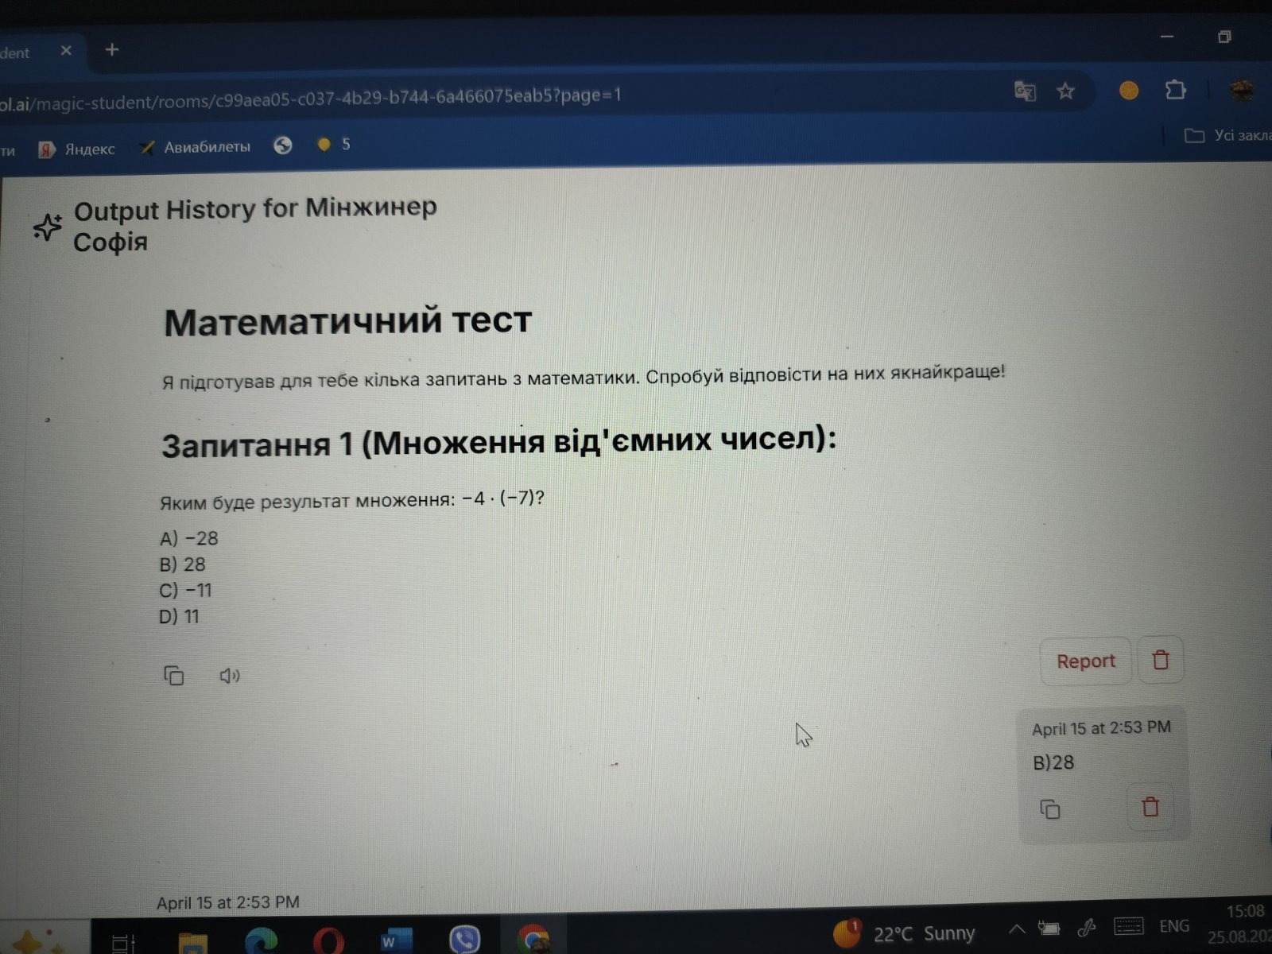
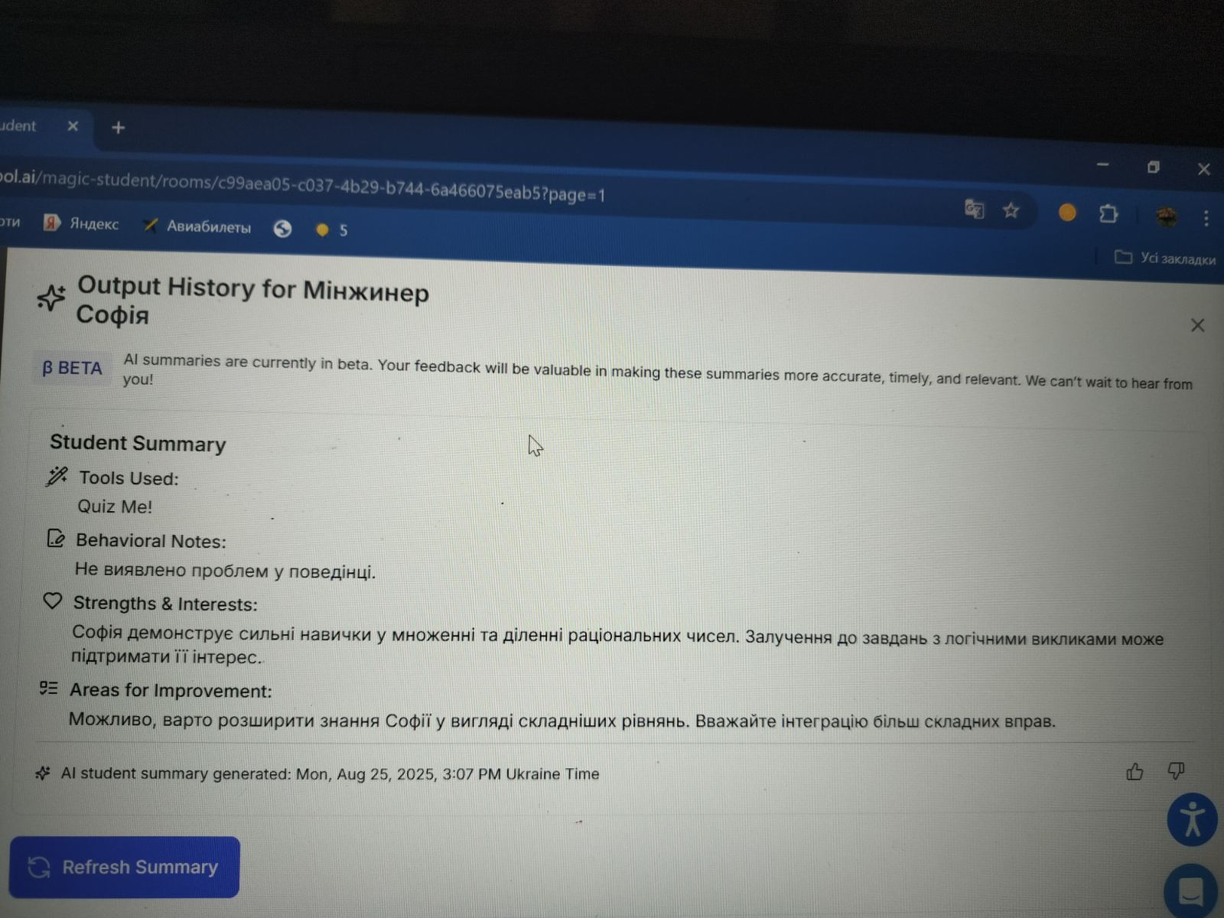
💡 Magic School AI у дії/ AI як партнер у формуванні зворотного зв’язку

Slide 23
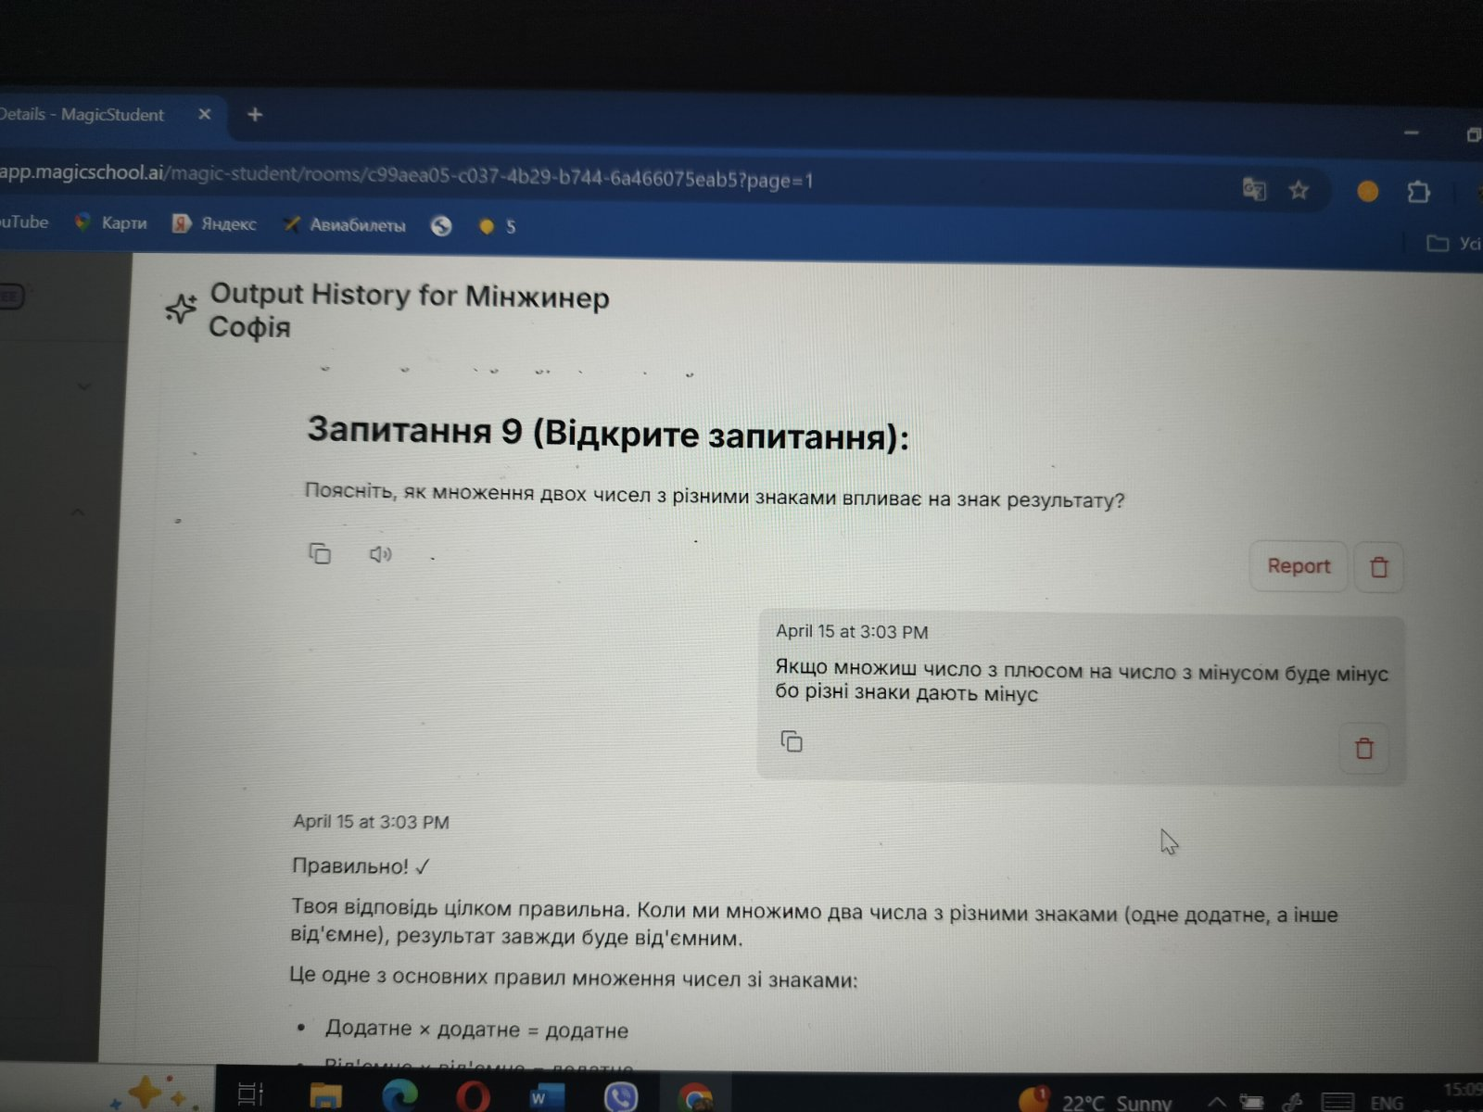
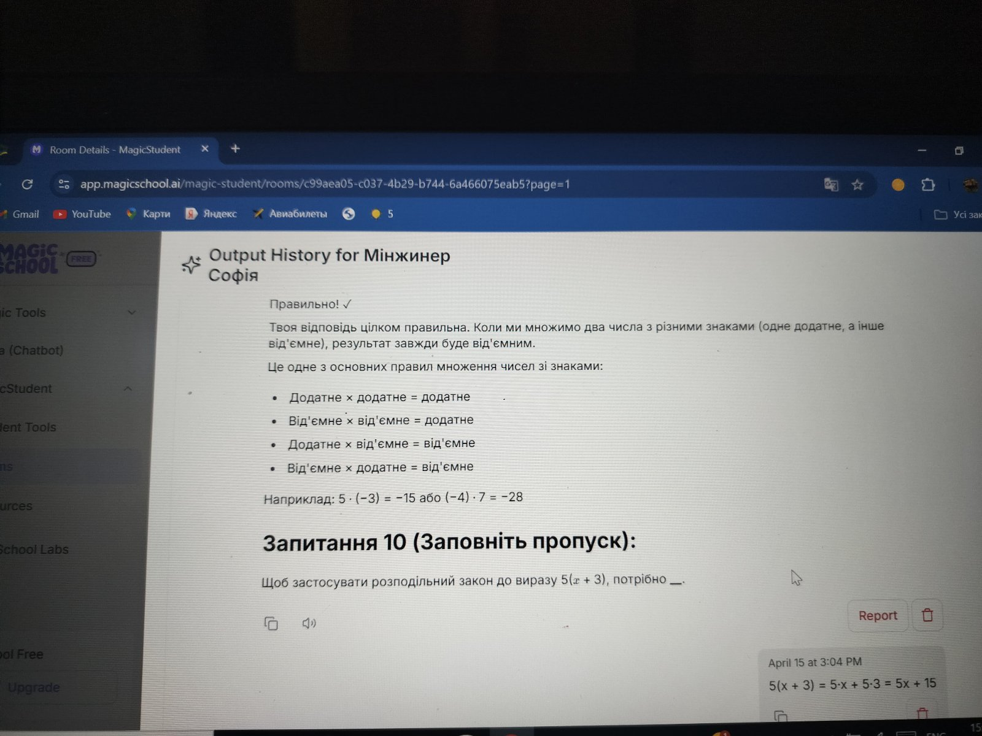
💡 Magic School AI у дії/ «Викторина + аналіз»
Учень бачить себе в процесі виконання

Slide 24
🔍 Далі — у дії
https://www.magicschool.ai/
«Теорія — це коли все відомо, але нічого не працює. Практика — це коли все працює, але ніхто не знає чому. Ми поєднаємо обидва підходи.»
Приписується Альберту Ейнштейну (авторство не підтверджено)

Slide 25
«Люди, які настільки божевільні, що думають, ніби вони можуть змінити світ, — це ті, хто його змінює »
Стів Джобс
Штучний інтелект не замінює вчителя. Він лише допомагає бачити те, що раніше було прихованим. А змінює — той, хто бачить.

